Slide 1
Оформление школьного пространства
МКОУ «СОШ № 17» с. Лукьяновка
2024-2027 годы
Лукьяновка - 2024

Slide 2
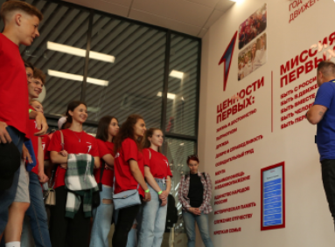
Инструкция по оформлению школьных пространств. Письмо Минпросвещения России от 11.07.2023 г. № СК-468/15 "Об оформлении пространств образовательных организаций«; Приказ Министерства образования Приморского края от 19.06.2024 года № 757.

Slide 4
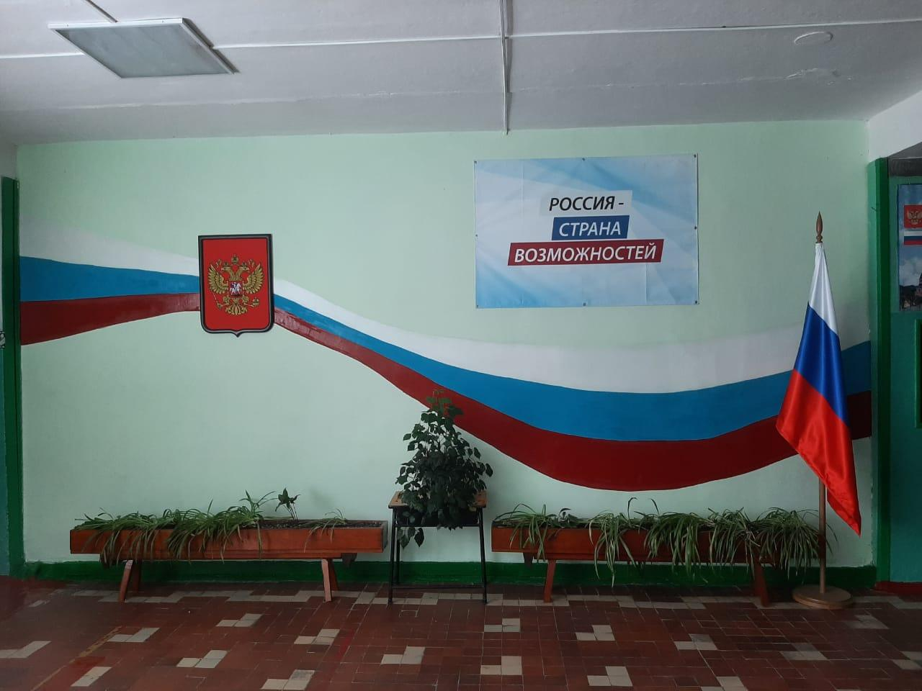
2024 год Оформление обязательной экспозиции: Государственные символы Российской Федерации Холл 1-го этажа школы

Slide 5
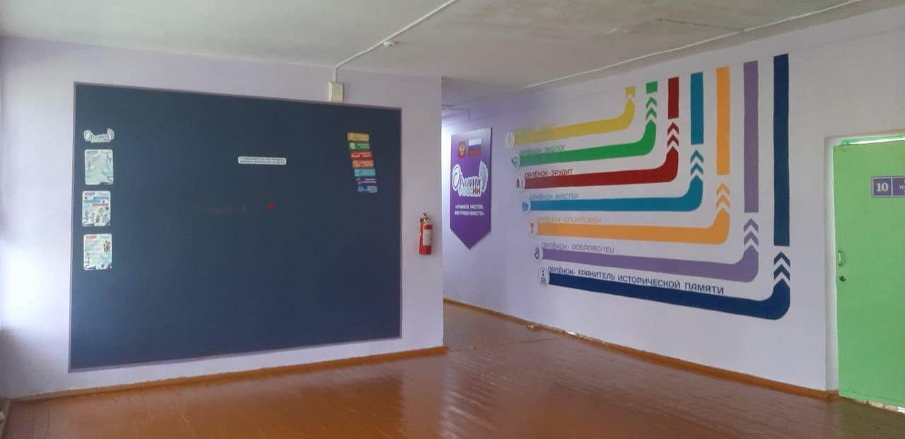
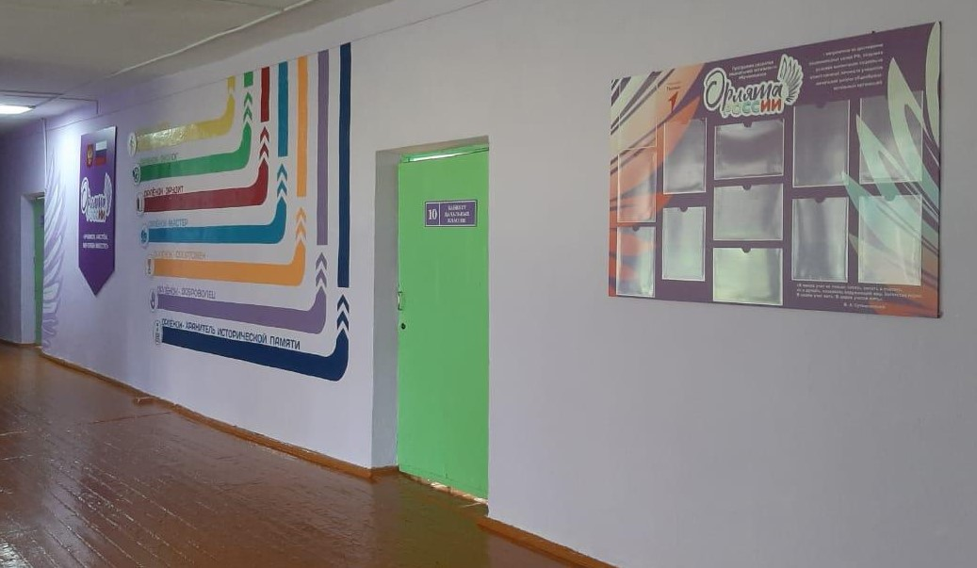
2024 год Оформление зоны программы развития социальной активности обучающихся начальных классов «Орлята России»

Slide 6
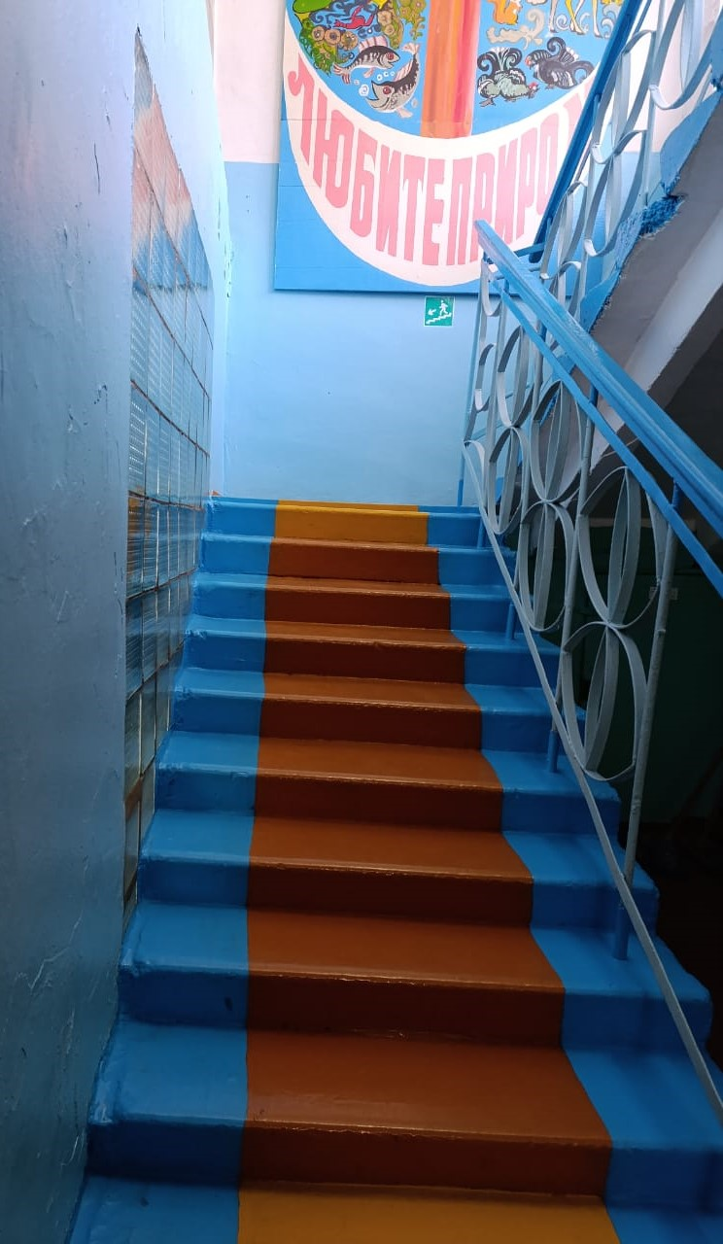
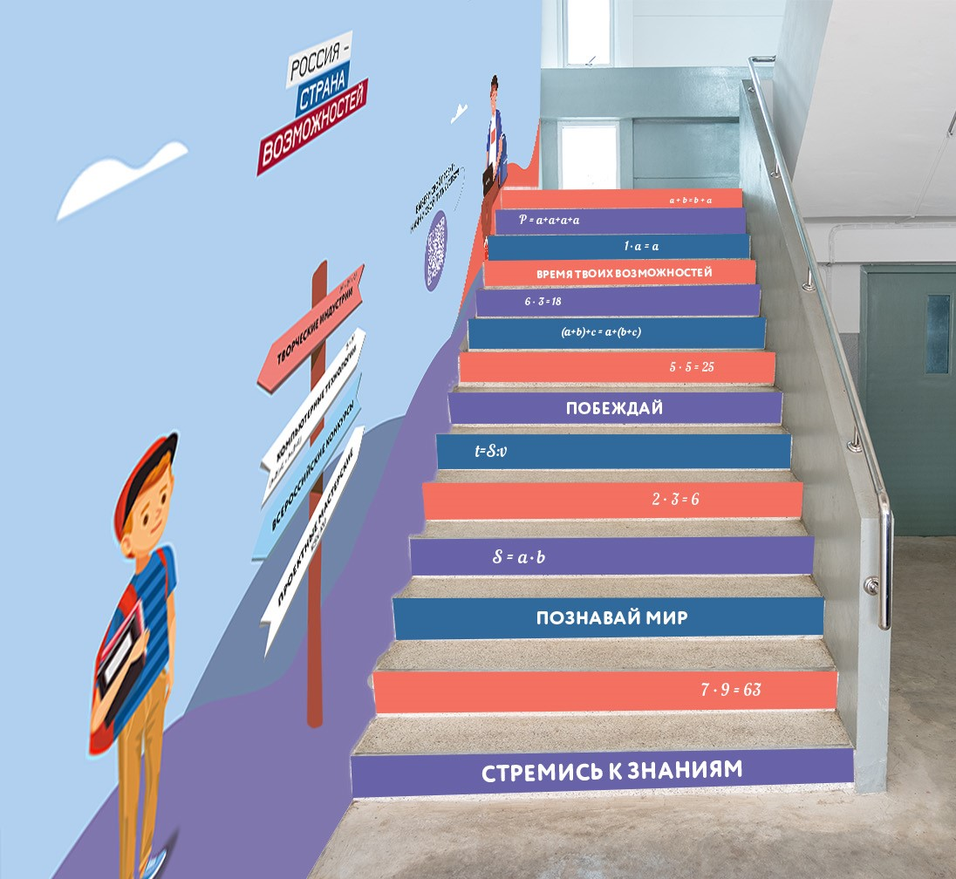
2025 Президентская платформа «Россия – страна возможностей» Лестница между этажами

Slide 7
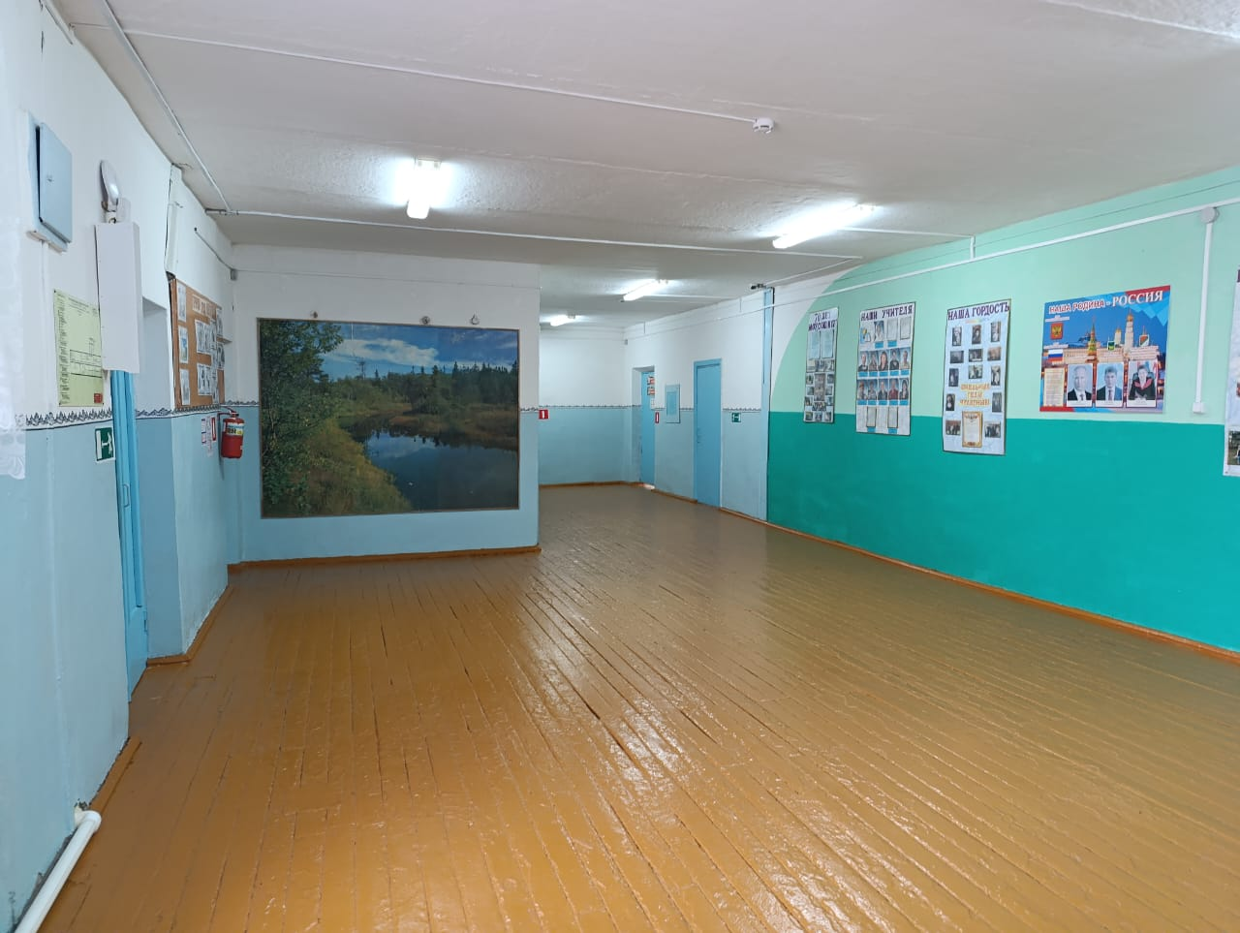
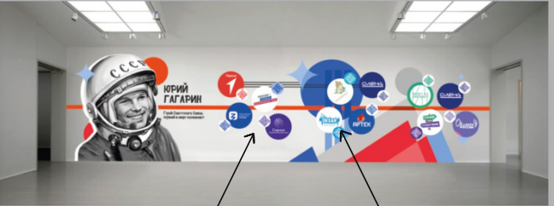
2026 Экспозиция РДДМ «Движение первых»

Slide 8
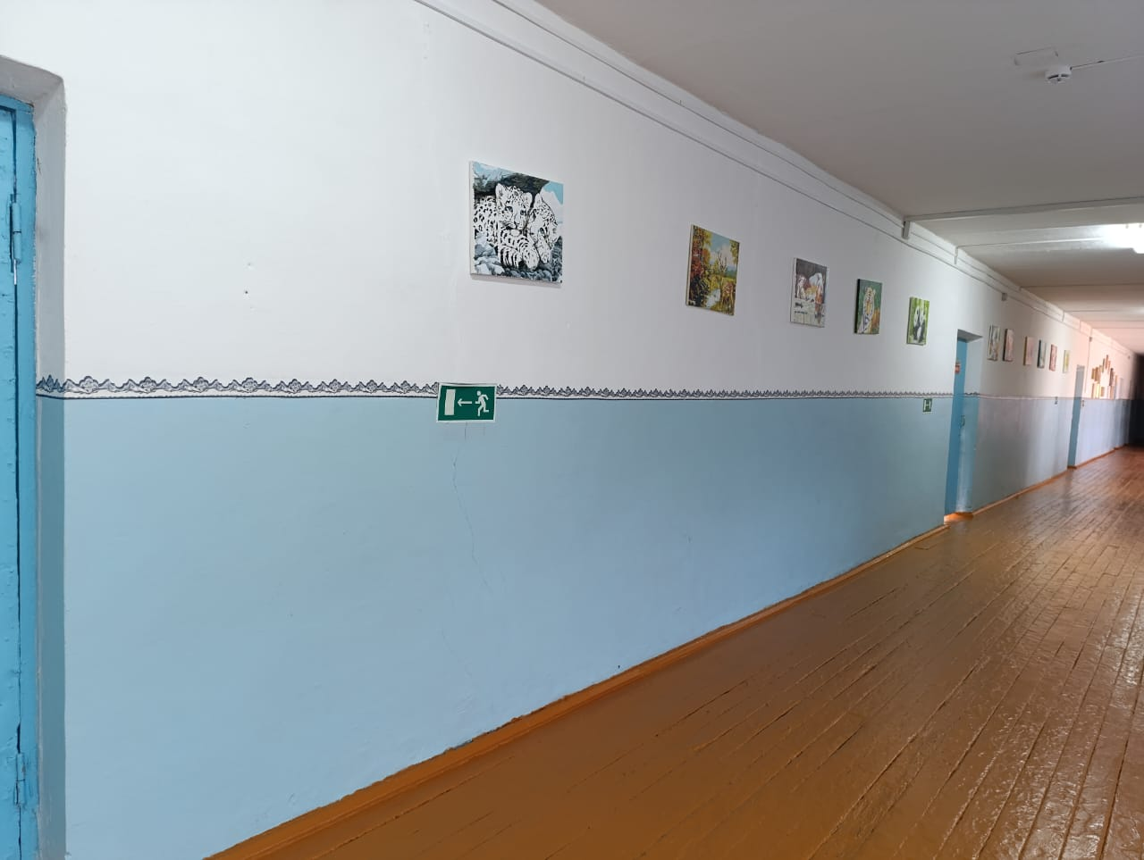
2027 Экспозиция «Герои и наставники» Коридор 2-го этажа

